Slide 1
ZEKAİ DEDE İMAM HATİP ORTAOKULU

Slide 2
Biz Kimiz ?
1977 yılında Eğitim Öğretim hayatına başlayan okulumuz Zekai Dede İlköğretim Okulu olarak devam ederken 2014 yılında İmam Hatip Ortaokuluna dönüştürülmüştür.
Erkek Öğrenciler ile eğitim öğretime devam etmektedir.
Okulumuzda 9 tane sınıf, kütüphane ve mescit mevcuttur.
Okulumuz Eyüpsultan merkezde yer almaktadır.

Slide 3
Vizyonumuz
Öğrencilerimizi; bilgili, kültürlü, eleştirel düşünme becerisine sahip, milli manevi değerlere bağlı, ahlaklı, çalışkan, gelişen ve değişen ihtiyaçlara duyarlı, çevreye saygılı bireyler olarak yetiştirmek amacı gütmekteyiz.

Slide 4
Misyonumuz
Oluşumuzun misyonu öğrencilerimizin kendi potansiyellerine uygun olarak hedeflerine ulaşmasına yardım etmek, onların bilime sanata önem veren, ahlaki değerlerine sahip çıkan, bilgili bireyler olmasına yardım etmektir. “Yaradılanı Yaradan’dan ötürü seven” bireyler yetiştirmek, çevresine saygılı, hayvanların haklarını gözeten, ülkesine milletine faydalı işler yapmaya çalışan öğrenciler yetiştirmek gayretindeyiz.

Slide 5
Neden Zekai Dede İHO’yu Tercih Etmeliyim ?
Okulumuzun Eyüp merkezde yer alması.
Ahlaki olarak çevresine duyarlı, kendinden küçükleri seven, büyüklere yardım eden nesiller yetiştirmeyi ilke edinmesi.
Öğrencilerimizin sosyal gelişimini destekleyen etkinliklerin yapılması.
Akademik olarak öğrencilerinin başarısını arttıracak metodlar uygulanması.
Sınıf mevcutlarının 20-25 kişiyle sınırlı olması.

Slide 6
Projelerimiz
Vakti Kuşanma Projesi
Okuyorum Projesi
Muâhât
Maaile
LGS Hazırlık
Kur’an-ı Kerim Okuma Yarışması
Halı Saha Turnuvası
Geziler

Slide 7
Vakti Kuşanma Projesi
Öğrencilerimize namaz kılma alışkanlığı kazandırmak ve namazı sevdirmek için yaptığımız etkinliktir. Etkinlik sonucunda öğrencilerimize hediyeler verilmektedir.

Slide 8
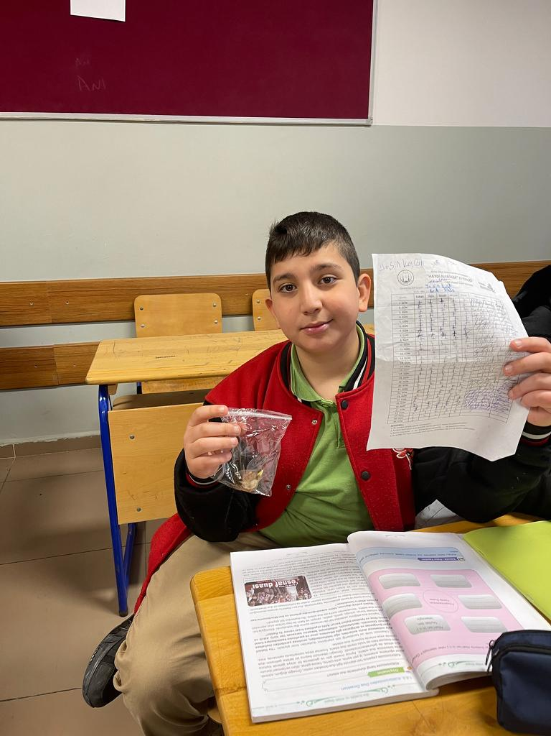

Slide 12
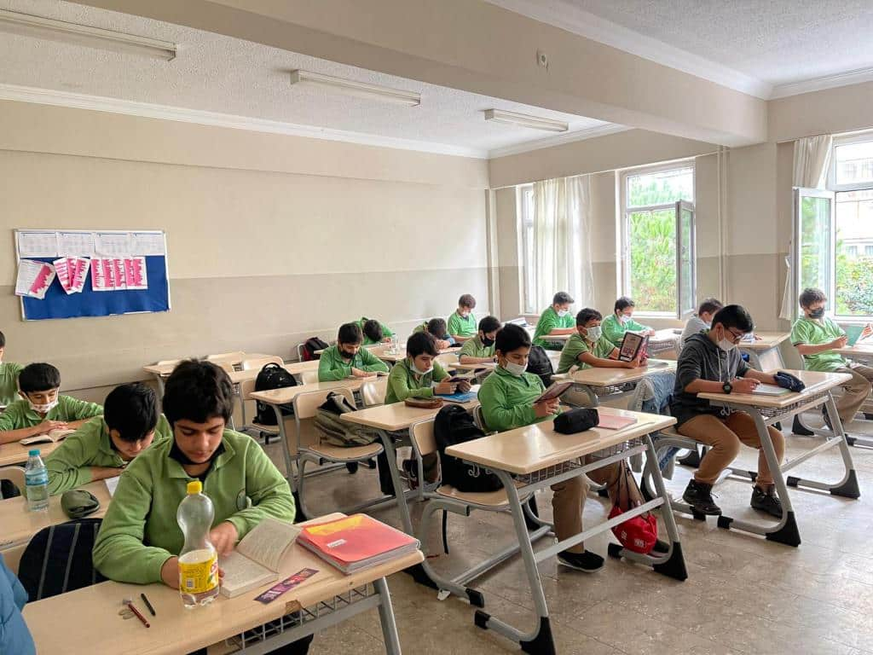
Okuyorum Projesi
Her hafta düzenli olarak okulumuzda kitap okuma saati yapılmaktadır.

Slide 13
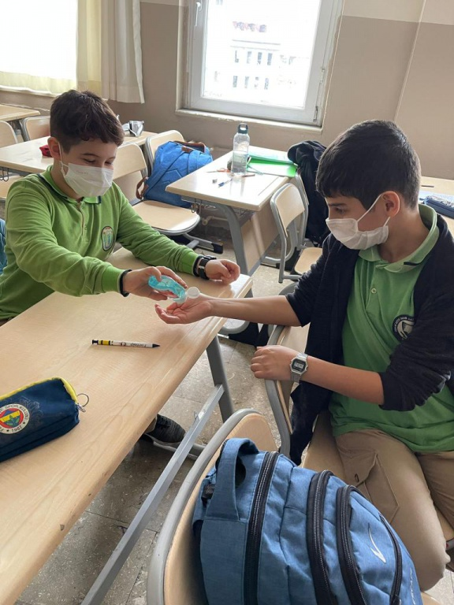
Muâhât
Öğrencilerimizi birbirleriyle kardeş ilan edip, öğrencilere topluma saygı ve sevgi duymalarının öğretimi amaçlanmıştır.

Slide 14
Maaile
Aileleriyle birlikte vakit geçirmeye fırsat bulamayan öğrencilere, aileleriyle beraber eğlenecekleri, zaman geçirecekleri ortamlar oluşturulmaya çalışılmıştır.

Slide 15
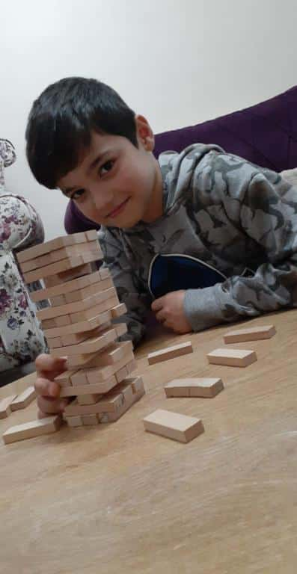

Slide 16
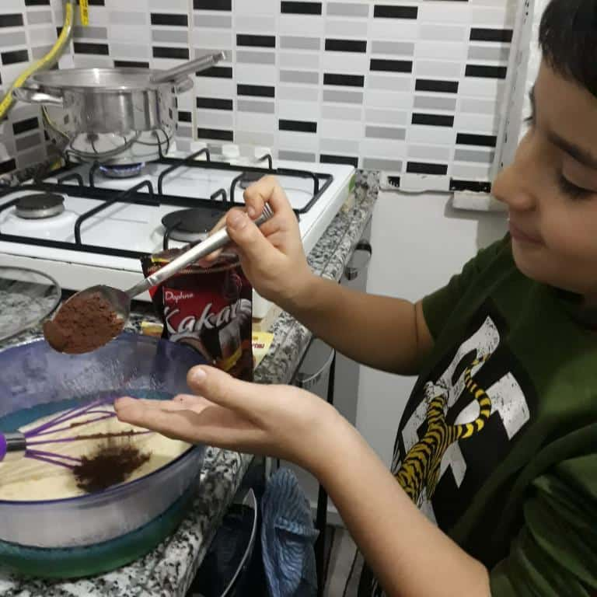

Slide 17
LGS Hazırlık
Öğrencilerimize “LGS Hazırlık Defteri” verilerek sınava hazırlanma süreçleri yakından takip edilmektedir.
LGS hakkında bilgilendirme seminerleri ve motivasyon çalışmaları yapılmaktadır.

Slide 19
Kur’an-ı Kerim Okuma Yarışması
Okulumuzda mesleki yarışmalar düzenlenmektedir.
İmam Hatipler arasındaki yarışmalara da katılım sağlanmaktadır.

Slide 20
2022-2023 İmam Hatip Ortaokulları Kur’an-ı Kerim Yarışması Bölge Finali İkincisi

Slide 21
2022-2023 Genç Muhâfızlar Hafızlık Yarışması Bölge Finali

Slide 22
Okulda Yapığımız Etkinlikler
Halı Saha Futbol Turnuvası
Okuma Etkinlikleri
İftar Yemekleri
Okul Gezileri
Cami Gezileri
Sinema
Teknofest
Tiyatro
Topkapı Sarayı Gezisi

Slide 23
Mehmet Akif Ersoy Müzesi
Seminerler
Kahvaltı
Eyüp Oyuncak Evi
Flyzone
Ayvansaray Bahçe
Deneme Sınavları
Okul Törenleri
Mezun Öğrenciler İle Etkinlikler
Vialand
Yemek Etkinlikleri

Slide 24
Halı Saha Futbol Turnuvası

Slide 25
Okuma Etkinlikleri

Slide 26
İftar Yemeği

Slide 27
Okul Gezileri

Slide 28
Cami Gezileri

Slide 29
Sinema

Slide 30
Teknofest

Slide 31
Tiyatro

Slide 32
Topkapı Sarayı Gezisi

Slide 33
Mehmet Akif Ersoy Müzesi

Slide 34
Seminerler

Slide 36
Kahvaltı

Slide 37
Eyüp Oyuncak Evi

Slide 38
Flyzone

Slide 39
Ayvansaray Bahçe

Slide 40
Deneme Sınavları

Slide 41
Okul Törenleri

Slide 42
Karne Törenleri

Slide 43
Mezunlarımız İle Etkinlik
Okulumuzdan mezun olan öğrencilerimiz ile bağlarımızı koparmamaya gayret ediyoruz. Eski öğrencilerimiz ile çeşitli etkinlikler ile bir araya gelmeye gayret ediyoruz.

Slide 44
Mezunlarımız ile Halı Saha

Slide 45
Mezunlarımız ile Çay Sohbet

Slide 46
Mezunlarımız ile İftar

Slide 47
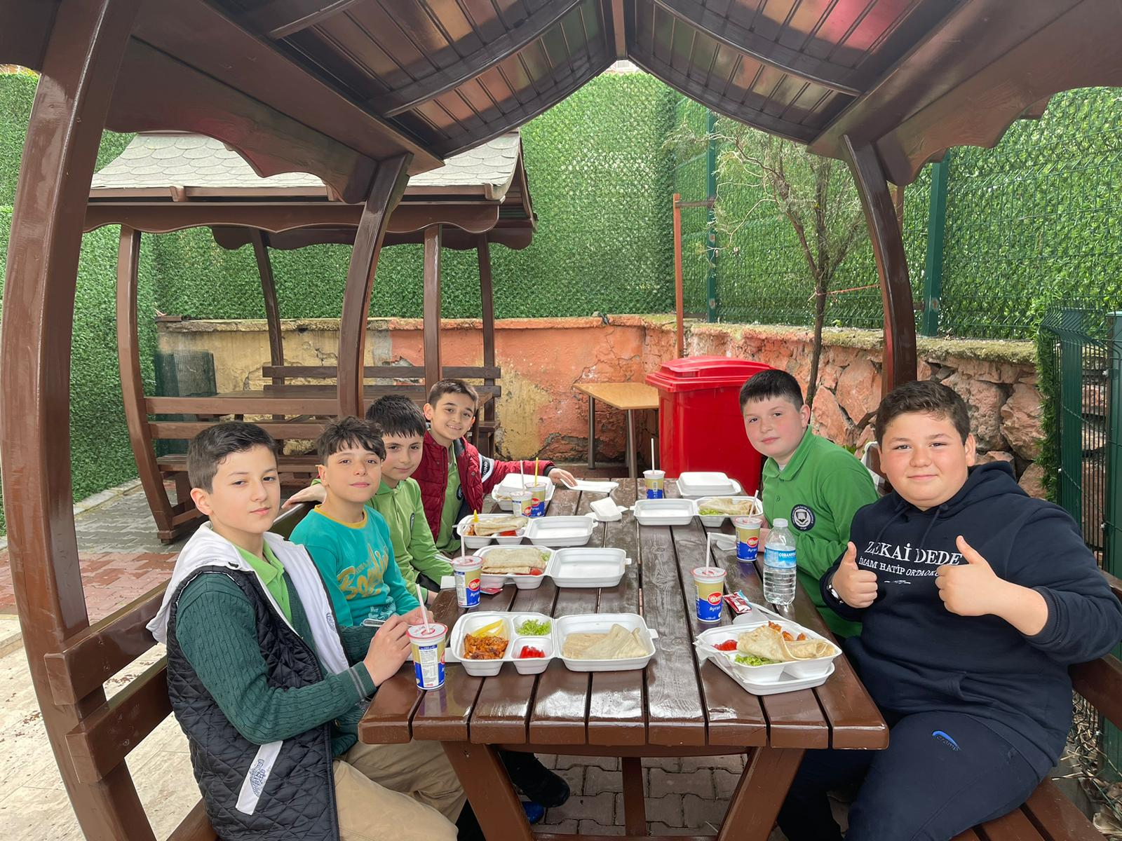
Yemek Etkinlikleri

